Slide 1
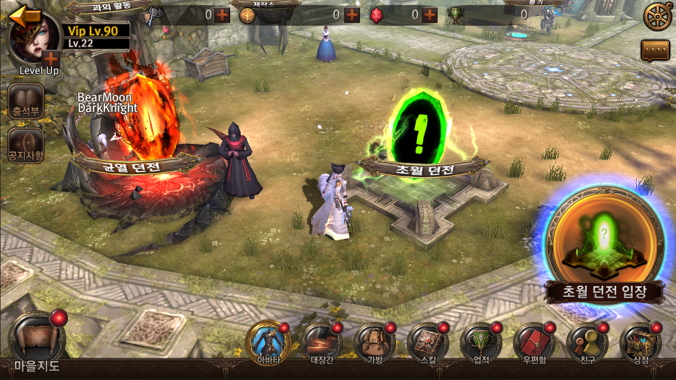
Lv.40 이상
초월 던전 입장

Slide 2
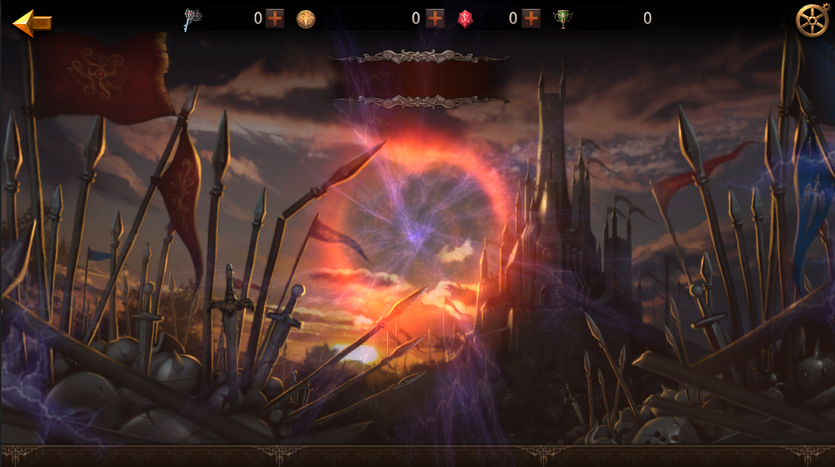
초월 던전
네팔람의 대균열
네팔렘의 차원 균열은 종류를 예측할 수 없는 괴물들이 뒤엉켜 있고 무작위로 지형이 생성되는 또 다른 세계입니다. 균열 안에서는 수정탑을 볼 수 있는데, 이것을 이용하면 기존의 규칙을 뒤흔드는 방식으로 영웅의 능력을 강화시킬 수 있습니다. 네팔렘의 차원 균열에서 괴물들을 충분히 처치하면 강력한 능력을 갖춘 균열 수호자가 소환됩니다. 물론 엄청난 보물도 가지고 있죠. 균열을 열려면 모험 모드의 마을 어디에나 있는 네팔렘 첨탑을 클릭하세요. 그러면 네팔렘의 차원 균열과 대균열을 선택할 수 있는 창이 열립니다. 네팔렘의 차원 균열은 계속 열 수 있지만, 대균열을 열려면 대균열석 한 개가 필요합니다. 네팔렘의 차원 균열 수호자를 처치하면 이 대균열석을 획득할 수 있습니다.
도전 난이도
25단계(고행 Ⅲ)
난이도 선택
초월던전 도전 난이도와 수호석 업그레이드 단계에 따라 수호석 업그레이드 확률이 결정됩니다. 수호석 업그레이드 단계보다 높은 도전 난이도를 선택할 경우 성공확률이 증가합니다.
초월던전으로 입장합니다.

Slide 3
초월 던전
네팔람의 대균열
네팔렘의 차원 균열은 종류를 예측할 수 없는 괴물들이 뒤엉켜 있고 무작위로 지형이 생성되는 또 다른 세계입니다. 균열 안에서는 수정탑을 볼 수 있는데, 이것을 이용하면 기존의 규칙을 뒤흔드는 방식으로 영웅의 능력을 강화시킬 수 있습니다. 네팔렘의 차원 균열에서 괴물들을 충분히 처치하면 강력한 능력을 갖춘 균열 수호자가 소환됩니다. 물론 엄청난 보물도 가지고 있죠. 균열을 열려면 모험 모드의 마을 어디에나 있는 네팔렘 첨탑을 클릭하세요. 그러면 네팔렘의 차원 균열과 대균열을 선택할 수 있는 창이 열립니다. 네팔렘의 차원 균열은 계속 열 수 있지만, 대균열을 열려면 대균열석 한 개가 필요합니다. 네팔렘의 차원 균열 수호자를 처치하면 이 대균열석을 획득할 수 있습니다.
도전 난이도
25단계(고행 Ⅲ)
21단계
22단계
23단계
25단계
25단계(고행 Ⅲ)
26단계
27단계
28단계
29단계
난이도 선택
초월던전 도전 난이도와 수호석 업그레이드 단계에 따라 수호석 업그레이드 확률이 결정됩니다. 수호석 업그레이드 단계보다 높은 도전 난이도를 선택할 경우 성공확률이 증가합니다.
초월던전으로 입장합니다.

Slide 4
1. 난이도 구성
초월던전은 120단계 난이도로 구분되어 있으며, 1단계부터 순차적으로 도전할 수 있습니다.
2. 균열석
초월던전에 입장하기 위해서는 균열던전에서 획득할 수 있는 균열석이 필요합니다.
3. 보스 출현
전투 중 킬한 몬스터의 체력의 합이 난이도별로 설정된 값 이상을 누적할 경우 보스가 출현합니다.
4. 클리어 및 보상
보스 격퇴까지 시간이 5분 이내일 경우 기본 보상과 수호석 획득 및 3회 업그레이드 기회가 주어집니다.
보스 격퇴까지 시간이 5분 이상일 경우 기본 보상과 수호석 획득은 가능하지만 수호석 업그레이드 기회는 제공되지 않습니다.
5. 수호석 업그레이드
수호석은 3개까지 캐릭터에 장착하여 사용할 수 있으며, 업그레이드를 통해 능력치 향상을 할 수 있습니다.
수호석 업그레이드 성공 확률은 도전 난이도와 업그레이드 할 수호석의 업그레이드 단계에 따라 차등 적용됩니다.
초월던전 설명
X

Slide 5
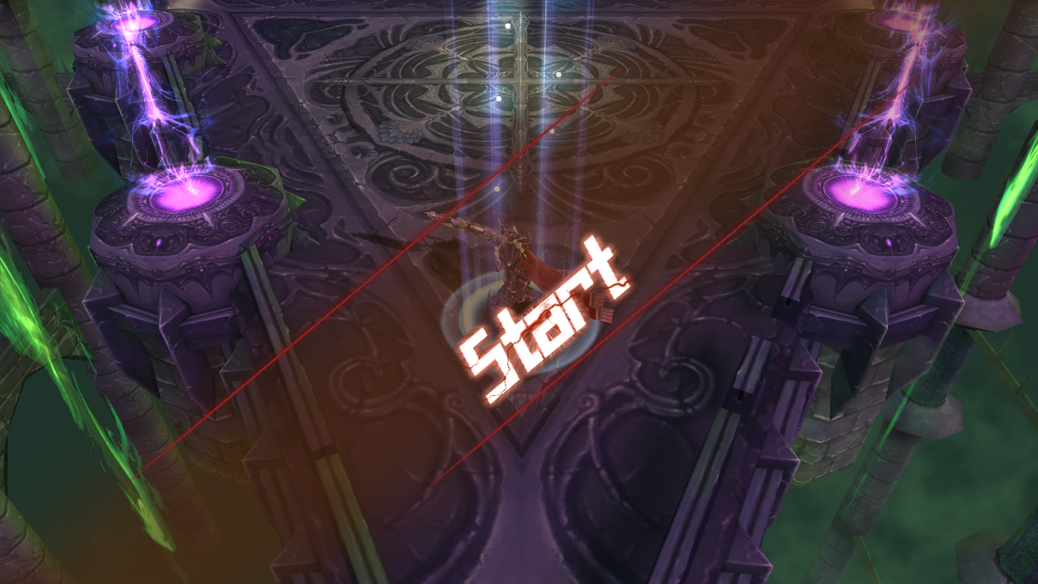
25단계(고행 Ⅲ)

Slide 6
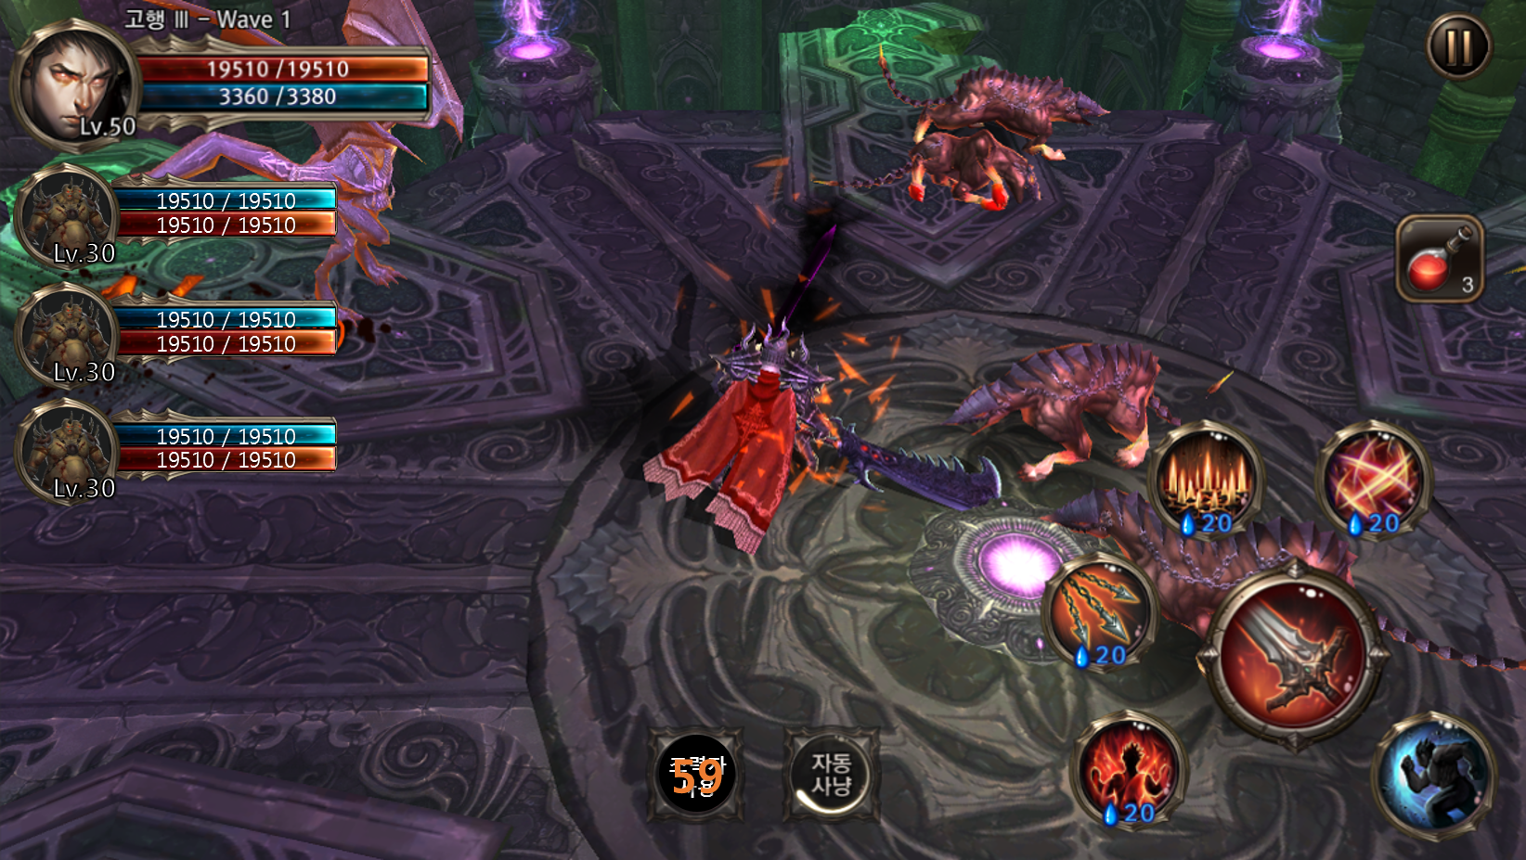
03:59

Slide 7
03:59
캐릭터 부활 대기(사망 횟수 3회)
남은 시간 : 2초
부활하기

Slide 8
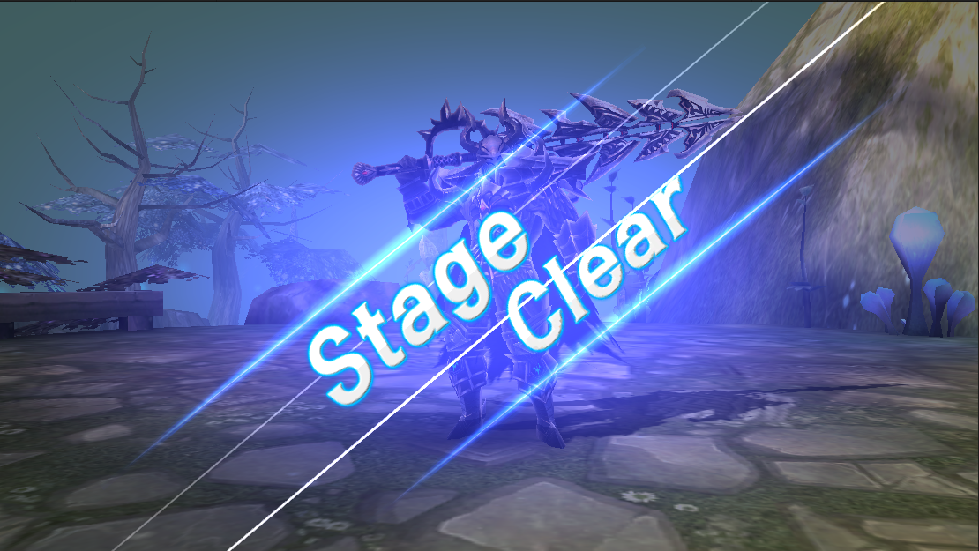

Slide 9
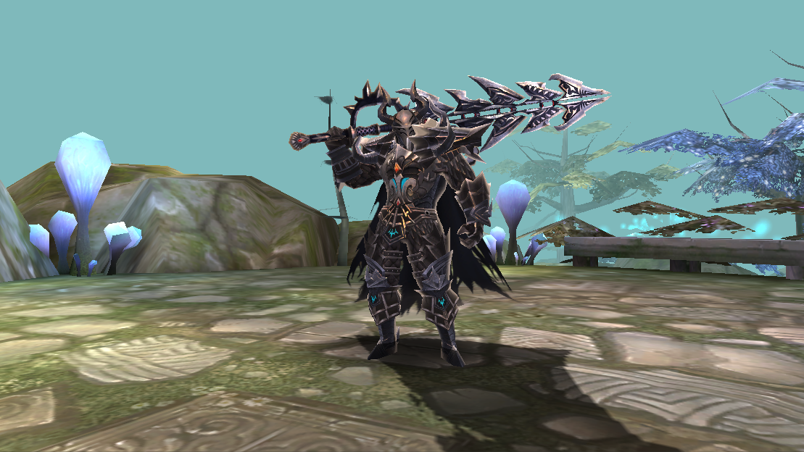
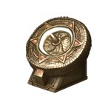
수호석 획득
발카라스

Slide 10
수호석 업그레이드
발카라스
+10
Lv.10 Lv.11
업그레이드 성공률 : 100%
업그레이드 (3회)
+10
+100
+1
업그레이드할 수호석을 선택하세요.

Slide 11
수호석 업그레이드
발카라스
+10
Lv.10 Lv.11
업그레이드 성공률 : 100%
업그레이드 (0회)
+10
+100
+1
업그레이드할 수호석을 선택하세요.

Slide 12
수호석 업그레이드
발카라스
+10
업그레이드 성공
Lv.10 Lv.11
업그레이드 성공률 : 100%
업그레이드 (3회)
+10
+100
+1
업그레이드할 수호석을 선택하세요.

Slide 13
수호석 업그레이드
발카라스
+10
업그레이드 실패
Lv.10 Lv.11
업그레이드 성공률 : 100%
업그레이드 (3회)
+10
+100
+1
업그레이드할 수호석을 선택하세요.

Slide 14
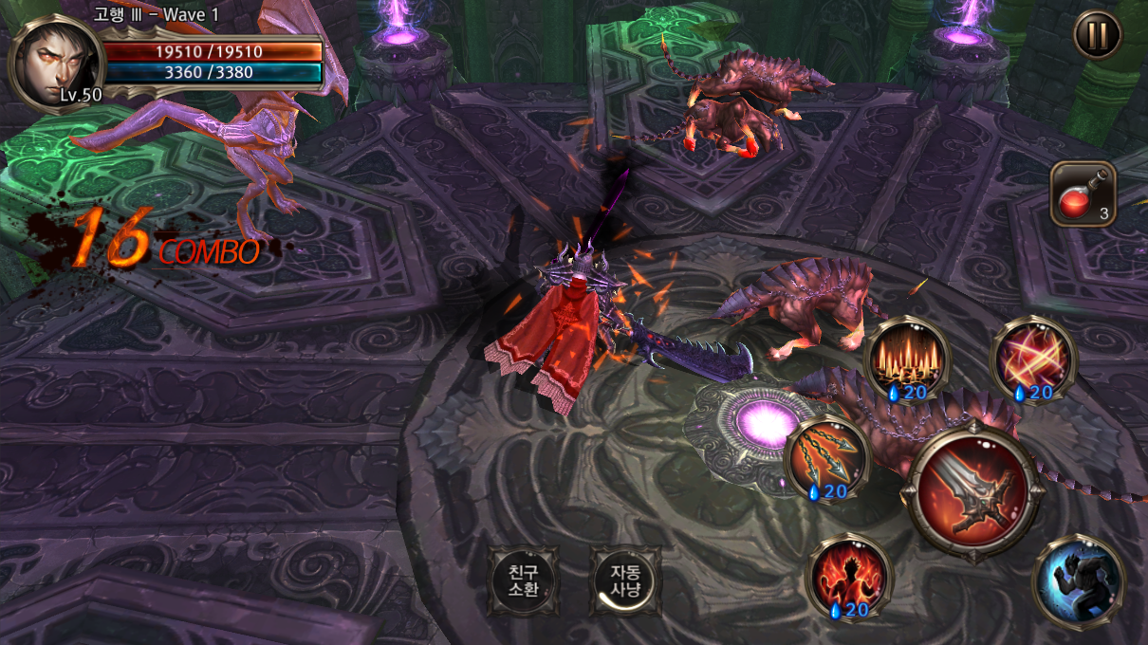
업그레이드 성공
+11
발카라스
확 인

Slide 15
업그레이드 실패
+10
발카라스
확 인

Slide 16
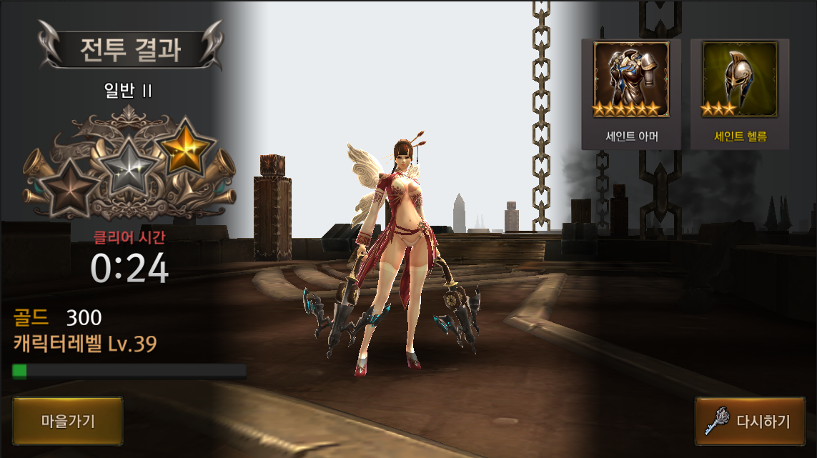
발카라스
12345 / 23456

Slide 17
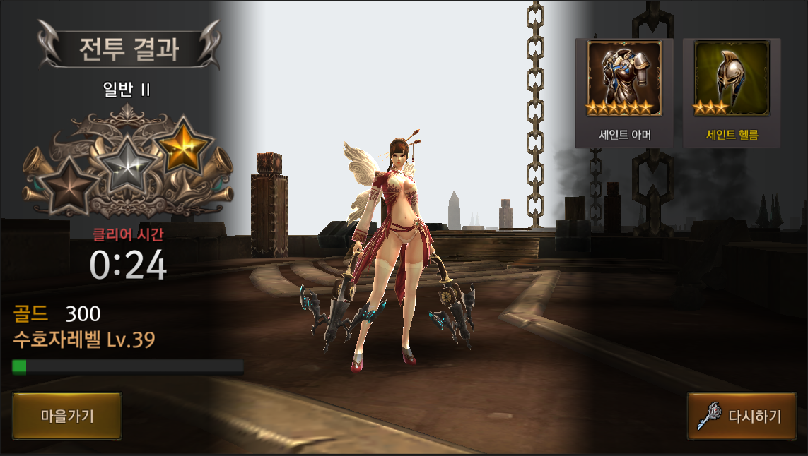
발카라스
12345 / 23456

Slide 18
결투장
등급 랭킹
버서커 랭킹
데몬헌터 랭킹
아칸 랭킹
나이트 랭킹
친구 랭킹
등급 : 레전드(티어 2)
내 랭킹 : 1,234,567위
랭킹포인트 : 1,234
길드
1
레전드(티어 2)
123,456 포인트
초월던전
Lv.50 (GD Lv.200)
잘생겨서피곤해요(구렛나룬남겨길드)
친구초대
장비구경
2
레전드(티어 2)
123,456 포인트
Lv.50 (GD Lv.200)
잘생겨서피곤해요(구렛나룬남겨길드)
친구초대
장비구경
3
레전드(티어 2)
123,456 포인트
Lv.50 (GD Lv.200)
잘생겨서피곤해요(구렛나룬남겨길드)
친구초대
장비구경

Slide 19
결투장
등급 랭킹
버서커 랭킹
데몬헌터 랭킹
아칸 랭킹
나이트 랭킹
친구 랭킹
등급 : -
내 랭킹 : 1,234,567위
랭킹포인트 : 1,234
길드
1
레전드(티어2)
123,456 포인트
초월던전
Lv.50 (GD Lv.200)
잘생겨서피곤해요(구렛나룬남겨길드)
장비구경
2
마스터(티어3)
123,456 포인트
Lv.50 (GD Lv.200)
잘생겨서피곤해요(구렛나룬남겨길드)
장비구경
3
루키(티어6)
123,456 포인트
Lv.50 (GD Lv.200)
잘생겨서피곤해요(구렛나룬남겨길드)
장비구경

Slide 20
결투장
전체 랭킹
내 길드 : 1,234,567위
길드레벨 : Lv. 50
길드원 : 50 / 50
길드
1
길드원
35 / 50
초월던전
Lv.32 구렛나루는남겨줘
Lv.50 잘생겨서피곤해요
일반가입
2
길드원
35 / 50
Lv.32 구렛나루는남겨줘
Lv.50 잘생겨서피곤해요
자유가입
3
길드원
50 / 50
Lv.32 구렛나루는남겨줘
Lv.50 잘생겨서피곤해요
가입불가

Slide 21
결투장
전체 랭킹
파티 랭킹
1
116단계(고행 ⅩⅣ)
3분 59초 057
길드
Lv.50 (GD Lv.200) 잘생겨서피곤해요
Lv.50 (GD Lv.200) 잘생겨서피곤해요
초월던전
2
116단계(고행 ⅩⅣ)
3분 59초 057
Lv.50 (GD Lv.200) 잘생겨서피곤해요
Lv.50 (GD Lv.200) 잘생겨서피곤해요
3
116단계(고행 ⅩⅣ)
4분 02초 647
Lv.50 (GD Lv.200) 잘생겨서피곤해요
Lv.50 (GD Lv.200) 잘생겨서피곤해요

Slide 22
결투장
전체 랭킹
파티 랭킹
내 랭킹 : 1,234,567 위
난이도 : 11단계(어려움 Ⅱ)
클리어시간 : 14분 59초 053
길드
1
116단계(고행 ⅩⅣ)
3분 59초 057
초월던전
Lv.50 (GD Lv.200)
잘생겨서피곤해요(구렛나룬남겨길드)
친구초대
장비구경
2
116단계(고행 ⅩⅣ)
3분 59초 057
Lv.50 (GD Lv.200)
잘생겨서피곤해요(구렛나룬남겨길드)
친구초대
장비구경
3
116단계(고행 ⅩⅣ)
4분 02초 647
Lv.50 (GD Lv.200)
잘생겨서피곤해요(구렛나룬남겨길드)
친구초대
장비구경

Slide 23
결투장
전체 랭킹
개인 랭킹
친구 랭킹
내 랭킹 : 1,234,567 위
난이도 : 11단계(어려움 Ⅱ)
클리어시간 : 14분 59초 053
길드
1234
116단계(고행 ⅩⅣ)
3분 59초 057
초월던전
Lv.50 (GD Lv.200)
잘생겨서피곤해요(구렛나룬남겨길드)
장비구경
12345
116단계(고행 ⅩⅣ)
3분 59초 057
Lv.50 (GD Lv.200)
잘생겨서피곤해요(구렛나룬남겨길드)
장비구경
123456
116단계(고행 ⅩⅣ)
4분 02초 647
Lv.50 (GD Lv.200)
잘생겨서피곤해요(구렛나룬남겨길드)
장비구경
-
-
-
Lv.50 (GD Lv.200)
잘생겨서피곤해요(구렛나룬남겨길드)
장비구경

